Slide 1
Compression et décompression avec Linux GroupeN°1
Séminaire SE I & II 2021-2022
MINGA | KABANGU | John
MASIALA | PHAMBU | Bruno
MOMBIMBO | N’SIESI | Xavier
KADIMA | KALONJI | Neville
WENSADIO | THAMBA | Shekinah
NGOMBO | NSITA | Ketsia
TSHIBUABUA | KABEYA | Mackson

Slide 2
MBIKAYI | KABEYA | Benjamin-Caleb
LUAPISA | MUNONGO | Rabbi
DEKOSSAGO | MASIKA | Ruth

Slide 3
PLAN
Introduction………………………………………………………………Page 1
Compression avec l’interface graphique …………….page 1
Compression avec le terminal Linux…………………...page 1
Autre logiciels de compression………………………………….page 2
2.1. Compression ………………………………………………………page 2
La commande tar……………………………………………………….page 2
Options………………………………………………………………………page 2
2.2. Décompresser une archive………………………………….page 2

Slide 4
INTRODUCTION
C’est quoi compresser et décompresser ?
La compression un fichier est une opération qui consiste à réduire la taille de celui-ci.
Et la décompression c’est tout simplement l’opposée de la compression.

Slide 5
COMPRESSION AVEC L’INTERFACE GRAPHIQUE
La compression avec l’interface graphique est ce qu’il y’a de plus courant, notamment parce qu’elle est assez simple à réaliser.
Il suffit de sélectionner le(s) fichier(s) que l’on souhaite compresser, faire un clic droit, cliquer sur compresser, taper le nom de l’archive et choisir le type d’archive.

Slide 6
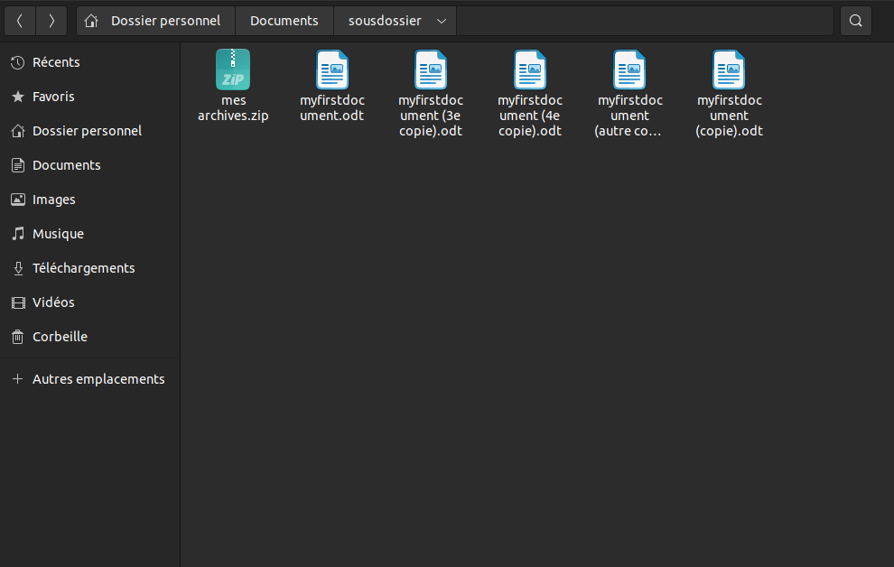

Slide 7
COMPRESSION AVEC LE TERMINAL
La compression avec le terminal demande une petite maitrise de l’environnement Linux, notamment parce qu’ici tout va se faire moyennant des commandes.
Différents logiciel peuvent être utiliser, mais nous allons plus parler de gzip, notamment parce qu’il est plus compatible avec tous les systèmes d'exploitation.

Slide 8
LA COMMANDE TAR
La commande tar nous permet de créer des archives aux format .tar
La combinaison de .tar.gz va nous parcmètre de créer des archives compressées
Pour rappel, gz c’est l’extension du logiciel de compression gzip.

Slide 9
Exemples
Pour compresser un fichier avec .tar.gz, nous aurons: Tar –czvf nom_de_l’archive.tar.gz ~/chemin_vers_répertoire_ou_fichier
Pour compresser plusieurs fichiers dans une seule archive, on aura qu’à mètre les fichiers les un après les autres.

Slide 10
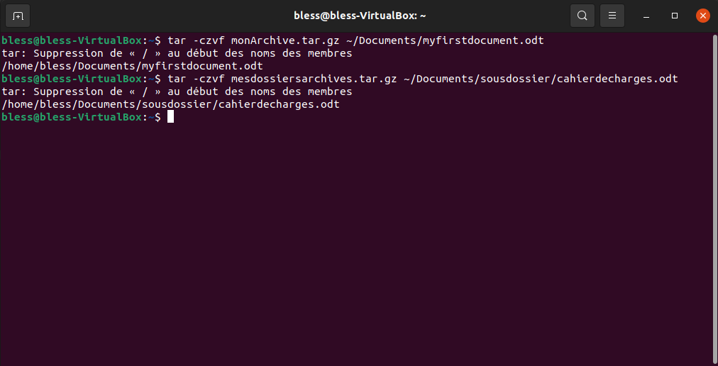

Slide 11
LES OPTION
-c : crée une archive.
- -z : compresse l’archive avec gzip (pour bzip2 on aura –j (minuscule) et pour xz on aura –J (majuscule)).
- -v : mode verbeux, affiche la progression.
- -f : permet de spécifier le nom du fichier d’archive.

Slide 12
COMPRESSION MULTIPLE
Il est possible de compresser plusieurs fichiers en un seul et ce, en une seule commande
tar –czvf mon_archive.tar.gz ~/Téléchargement/sous_dossier/exemple.odt ~/Documents/mes_documents/compte.docx ~/Images/mes_images/photo1.png

Slide 13
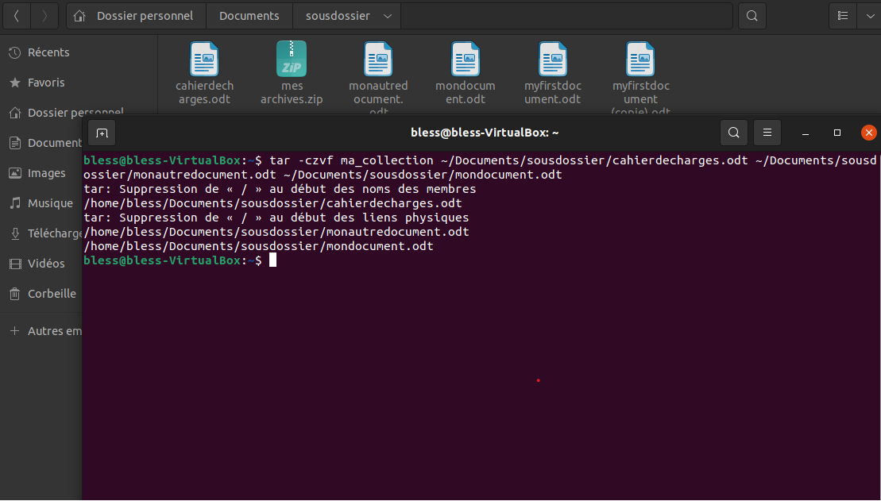

Slide 14
EXCLURE DES FICHIERS OU DOSSIERS
Pour exclure un fichier ou dossier, on va utiliser l’option: --exclude
L’intérêt d’exclure certains fichiers c’est d’éviter que certains fichiers ou sous-dossiers présents dans le dossier que l’on souhaite compresser ne les soient aussi. Alors on les exclu en utilisant l’option –exclude.

Slide 15
Exemple
Exclure un dossier nommé Classeur1 et un autre nommé Autres
tar –czvf mes_archives.tar.gz ~/Documents/MesDossiers/Classeurs --exclude=~/Documents/MesDossiers/Classeurs/Classeur1 --exclude=~/Documents/MesDossiers/Classeurs/Autres

Slide 16
UTILISATION DES PATTERNS
Les patterns nous permettent d’exclure un type de fichier specifique.
Par exemple, les patterns peuvent etre utilisés pour exclure tous le fichiers ayants l’extension .odt

Slide 17
Exemple
Compresser un dossier en excluant tous les fichiers ayants l’extension .odt
tar –czvf mes_archives.tar.gz ~/Documents/MesDossiers/Classeurs --exclude=*.odt

Slide 18
DÉCOMPRESSER UNE ARCHIVE
Pour décompresser une archive, on va utilise la même commande tar que nous avons vu précédemment.
Et ensuite on lui passera le nom de l’archive qu’il doit décompresser

Slide 19
Exemple
Désarchiver et décompresser l’archive archive.tar.gz, on aura :
tar –xzvf archive.tar.gz

Slide 20
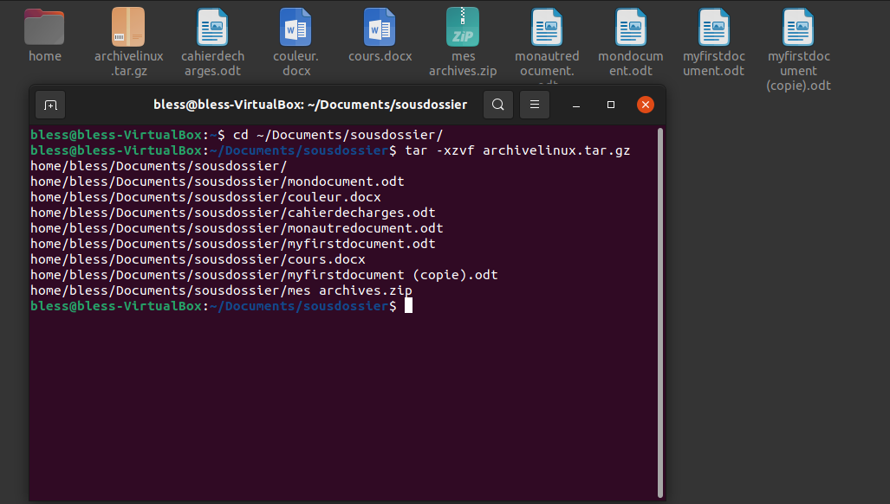

Slide 21
Merci de votre attention !

